Slide 1
Zdravý životní styl
JAK ZACHÁZET SE SVÝM ŽIVOTEM
Snídaně
Oběd
Večeře
Svačiny
Spánek
Volný čas
Nezdravé zacházení
Dominik Nedzbala

Slide 2
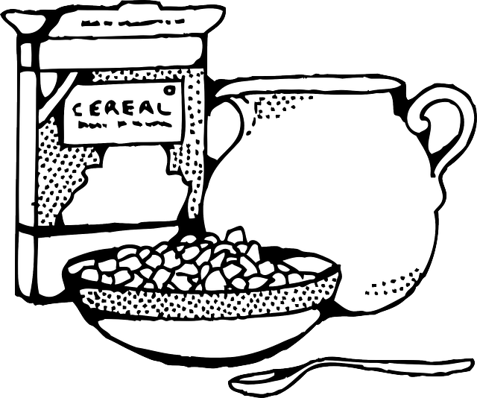
Snídaně
Snídaně jsou základ dne, tudíž je musíme dodržovat.
Na snídaně se nehodí těžká jídla.
Měli by obsahovat jídla s dostatkem vitamínů např. cereálie.
Zdroj

Slide 3
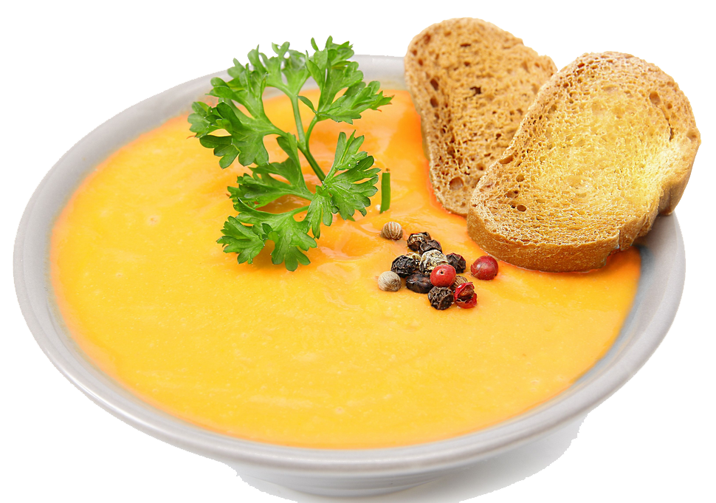
Oběd
Oběd je pravý opak snídaně, avšak zůstaneme u zdravých jídel.
Na oběd se právě hodí smažená a vařená jídla.
Důležitou součástí oběda je také polévka.
Nejzdravější jsou polévky zeleninové.
Zdroj

Slide 4
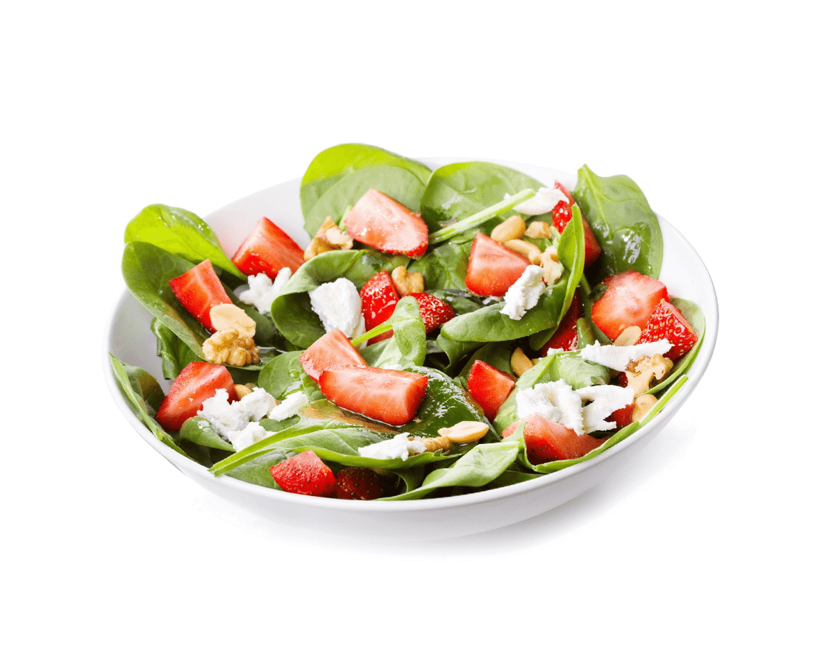
Večeře
Večeře by mělo být poslední jídlo dne.
Před spaním by se nemělo podávat žádné příliš těžké jídlo.
Na večeři se hodí teplá jídla.
Pokud máte zbytky ze svého zdravého oběda, můžete si je dát na večeři.
Zdroj

Slide 5
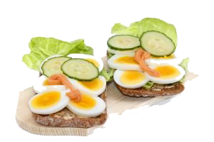
Svačiny
Odpolední a ranní svačina dokážou dobře doplnit energii.
Není dáno, jak by měli svačiny vypadat, ale mělo to být zdravé jídlo.
Večerní „svačinky“ jsou velmi nezdravé.
Zdroj

Slide 6
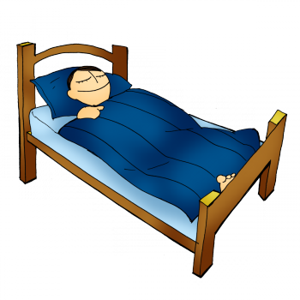
Spánek
Spánek je pro člověka velmi důležitý.
Děti by měli spát přibližně 12-15 hodin denně.
Teenageři 8-10 hodin každý den.
A dospělí 6-8 hodin denně.
Zdroj

Slide 7
Volnočasové aktivity
Sporty jako jsou fotbal, hokej apod. jsou velmi zdravé.
Lidé, kteří se věnují sportům jsou nejčastěji v dobré kondici.
Lidé, kteří mají málo pohybu se často stávají obézními
Zdroj
Zdroj

Slide 8
Nezdravé zacházení
Nejhorší zacházení se svým životem se dá popsat závislostmi.
Závislost na pití alkoholu, kouření, hraní počítačových her apod.
Tyto závislosti jsou vážné, proto je velký zájem o to,vyléčit je.
Zdroj

Slide 9
Děkuji za pozornost
Děkuji za shlédnutí prezentace, doufám, že se vám líbila a také, že vám pomohla.
Dominik Nedzbala
Případný symbol zdravého zacházení se životem
Zdroj pozadí

